Slide 1
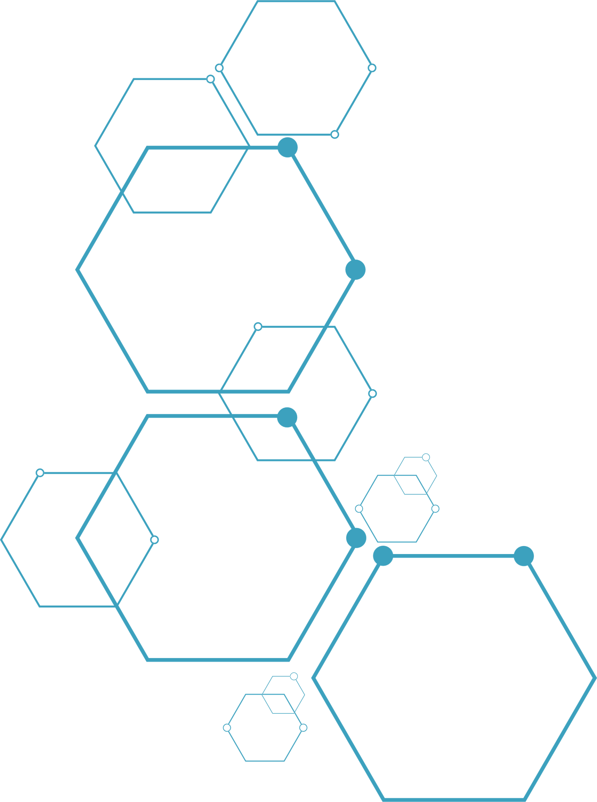


الابتكار
الأساسيات والنظريات والتطبيقات
أ.د. أحمد بن عبدالرحمن الشميمري
أستاذ التسويق وريادة الأعمال
جامعة الملك سعود – الرياض

Slide 2


الفصل السادس
6
إدارة الابتكار
INNOVATION MANAGEMENT
edarah.net الابتكار - الشميمري
2

Slide 3






محتويات الفصل
  الركائز السياقية الرئيسية للإدارة الناجحة للابتكار
  نموذج إدارة الابتكار
  أثر السياق على مراحل إدارة الابتكار
مراحل إدارة الابتكار
edarah.net الابتكار - الشميمري
3

Slide 4


نموذج إدارة الابتكار
من نماذج الشائعة ذلك النموذج الذي طوّره Bessant John, and Joe Tidd (2015) وهو خريطة بسيطة توضح عملية إدارة الابتكار، وتشمل هذه الخريطة في جوهرها عدة عناصر تم تطويرها والإضافة عليها من بعض الباحثين الآخرين، وهي كالآتي:
القدرات
الاستراتيجية
البحث
كيف يمكننا إيجاد فرص للابتكار؟
تحقيق الفائدة
كيف يمكننا تحقيق فوائد هذا الابتكار؟
الاختيار
ما الذي ينبغي علينا فعله ولماذا؟
التنفيذ
كيف يمكننا تنفيذ هذا الابتكار؟
الثقافة
الهياكل
Source: Bessant John, and Joe Tidd (2015).
edarah.net الابتكار - الشميمري
4

Slide 5
نموذج إدارة الابتكار
  البحث، ويعني فحص البيئة (الداخلية والخارجية)، وتطبيق المؤشرات ذات الصلة بالتهديدات وفرص التغيير.
  الاختيار، ويعني اختيار أي من هذه المؤشرات يجب الاستجابة لها. وتركز هذه المرحلة على كيفية سير عملية اتخاذ القرار بالابتكار، أي كافة الخيارات الناتجة بواسطة البحث الفعال وأي منها سترفض ولماذا؟
  التطبيق، ويعني ترجمة الفكرة المثارة إلى شيء جديد وإطلاقه في الأسواق الداخلية أو الخارجية. وتركز هذه المرحلة على مسائل التبني والنشر والطرق التي من خلالها يمكن للمنظمة التطوير والعمل على تلبية احتياجات السوق في الابتكار.
  تحقيق الفائدة من الابتكار، من خلال تبني ونشر الابتكار بصورة مستمرة، وأيضًا التعلم من التقدم خلال هذه الدائرة، كي تستطيع المنظمة بناء قاعدة معرفية وتحسين الطرق التي تُدار بها العملية.
edarah.net الابتكار - الشميمري
5

Slide 6
نموذج إدارة الابتكار
كما يتضمن نموذج إدارة الابتكار الركائز السياقية الرئيسية للإدارة الناجحة للابتكار. وهي أربع ركائز:
  القدرات: توافر القدرات والإمكانات للتميز والاستمرارية. فهل تمتلك المنظمة قدرات بشرية ومعرفية قادرة على الإنجاز أفضل من المنافسين.
  الاستراتيجية: هل تمتلك المنظمة استراتيجية ابتكار واضحة؟ وهل هناك خارطة طريق لتحقيق هذا؟ هل تم فهم ومشاركة الاستراتيجية؟
  الهياكل: هي الأنظمة والعمليات والإجراءات داخل المنظمة. فهل الهياكل والأنظمة والإجراءات معززة وممكنة للابتكار وديمومته
  الثقافة: هي الممارسات الشائعة والمتجذرة تجاه الابتكار، فهل تمتلك المنظمة ثقافة ممكنة للابتكار؟ وهل تشجع الموظفين على سلوك الابتكار؟
edarah.net الابتكار - الشميمري
6

Slide 7
1- القدرات الأساسية في إدارة الابتكار
القدرة الأساسية | الإجراءات الروتينية المساعدة
التحديد | البحث في البيئة عن أفكار فنية واقتصادية لتحفيز عملية التغيير.
الملاءمة | ضمان التوافق الجيد بين استراتيجية العمل الشاملة والتغيير المقترح – عدم الابتكار نظرًا لكونه مألوفًا أو كردة فعل غير مدروسة تجاه أحد المنافسين.
الاكتساب | التعرف على قيود الأساس التكنولوجي الخاص بالشركة والقدرة على الاتصال بالمصادر الخارجية للمعرفة والمعلومات والمعدات وغيرها. نقل التكنولوجيا من مصادر خارجية مختلفة وربطها بالنقاط الداخلية ذات الصلة في المنظمة.
الاستحداث | امتلاك القدرة على إنشاء بعض جوانب التكنولوجيا الداخلية – من خلال البحث والتطوير والمجموعات الهندسية الداخلية وغيرها.
الاختيار | البحث واختيار الاستجابة الأكثر ملاءمة للمحفزات البيئية التي تناسب الاستراتيجية وقاعدة الموارد الداخلية/ شبكة التكنولوجيا الخارجية.
التنفيذ | إدارة مشروعات التطوير للمنتجات أو العمليات الجديدة بداية من الفكرة الأولية وصولًا إلى الإطلاق النهائي. مراقبة هذه المشروعات ومراقبتها.
التطبيق | إدارة عملية التغيير في المنظمة لضمان قبول الابتكار والتطبيق الفعال له.
التعلم | امتلاك القدرة على تقييم عملية الابتكار ودراستها وتحديد الدروس المستفادة لتحسين الإجراءات الروتينية للإدارة.
تطوير المنظمة | تطبيق الإجراءات الروتينية الفعالة المعمول بها – على الهياكل والعمليات والسلوكيات الأساسية، وما إلى ذلك.
edarah.net الابتكار - الشميمري
7

Slide 8
2- الاستراتيجية
هناك عدة خطوات لوضع استراتيجية الابتكار تتألف من ثلاث خطوات هي كما يلي:
1- الخطوة الأولى: التحليل الاستراتيجي: ماذا يمكننا أن نفعل؟
2- الخطوة الثانية: الاختيار الاستراتيجي: ماذا سنفعل ولماذا؟
3- الخطوة الثالثة: التنفيذ الاستراتيجي: كيف سنحقق ذلك؟
edarah.net الابتكار - الشميمري
8

Slide 9
2- الاستراتيجية
1- التحليل الاستراتيجي:
يبدأ التحليل الاستراتيجي باستكشاف نطاق الابتكار: أين يمكننا أن نبتكر وهل يستحق الأمر القيام بذلك؟ ويعتبر البدء بالتحليل الاستراتيجي الرباعي نقطة البداية لاستكشاف التهديدات والفرص الحالية والتغيرات المحتملة حيال ذلك في المستقبل. وكذلك الإجابة على الأسئلة المتعلقة بالتكنولوجيا والأسواق والتوجهات السياسية الأساسية والاحتياجات الناشئة للعميل وبالمنافسين وبالقوى الاجتماعية والاقتصادية.
edarah.net الابتكار - الشميمري
9

Slide 10
2- الاستراتيجية
2- الاختيار الاستراتيجي:
نعني بالاختيار الاستراتيجي أي الاختيار من بين كل الأشياء التي يمكننا القيام بها ولماذا؟ وحيث تمتلك المنظمة موارد محدودة، لذا عليها التركيز بحرص على الموازنة بين المخاطر والمكافآت في محفظة أعمال المشروعات. وهناك مجموعة من الأدوات المساعدة المباشرة مثل وقت السداد أو العائد على الاستثمار، وأخرى معقدة والتي تقارن بين المشروعات عبر عدة أبعاد.
edarah.net الابتكار - الشميمري
10

Slide 11
3- الهياكل
تركز الهياكل على تنظيم أصول المنظمة - المادية أو البشرية أو غير الملموسة - بطرق فريدة كي تخلق قيمة. ويمكن أن تشمل كل شيء من أنظمة إدارة المواهب الفائقة إلى التكوينات المبتكرة للمعدات الرأسمالية الثقيلة.
edarah.net الابتكار - الشميمري
11

Slide 12
4- الثقافة
تعتبر الثقافة التنظيمية في الأدبيات الإدارية أحد العوامل التي يمكن أن تحفز السلوك الابتكاري بين أعضاء المنظمة. فهي التي تشكل الأطر التي تتعامل مع الحداثة والمبادرات الفردية والإجراءات الجماعية والتفاهمات والسلوكيات المتعلقة بالفرص والمخاطر. فامتلاك الخصائص الثقافية الإيجابية يزود المنظمة بالمكونات الأساسية للابتكار.
edarah.net الابتكار - الشميمري
12

Slide 13
مراحل إدارة الابتكار
تتضمن مراحل إدارة الابتكار المراحل الظاهرة في الشكل أدناه وهي: البحث، والاختيار، والتطبيق، وتحقيق الفائدة من الابتكار.
القدرات
الاستراتيجية
البحث
كيف يمكننا إيجاد فرص للابتكار؟
التنفيذ
كيف يمكننا تنفيذ هذا الابتكار؟
تحقيق الفائدة
كيف يمكننا تحقيق فوائد هذا الابتكار؟
الاختيار
ما الذي ينبغي علينا فعله ولماذا؟
الثقافة
الهياكل
Source: Bessant John, and Joe Tidd (2015).
edarah.net الابتكار - الشميمري
13

Slide 14

أثر السياق على مراحل الابتكار
العوامل المؤثرة على السياق
الشبكات والأنظمة
نوع القطاع
مراحل
الابتكار
حجم المنظمة
نوع المنظمة
edarah.net الابتكار - الشميمري
14

Slide 15

أثر السياق على مراحل الابتكار
1- نوع القطاع:
تختلف لغة مصطلحات الابتكار بشكل واضح بين سياقي التصنيع والخدمات. فقد تتفق المبادئ والقضايا الأساسية مع اختلاف المسميات.
الخدمات البنكية يسهل تقليدها
edarah.net الابتكار - الشميمري
15

Slide 16
أثر السياق على مراحل الابتكار
2- حجم المنظمة
تمتلك المنظمات الصغيرة مجموعة من المزايا مقارنة بالمنظمات الكبيرة.
الإيجابيات | السلبيات
سرعة اتخاذ القرار | الافتقار إلى الأنظمة الرسمية لمراقبة الإدارة، مثل الإطار الزمني للمشاريع وتكاليفها
الثقافة غير الرسمية | ضعف الموارد لا سيما الموارد المالية
اتصالات عالية الجودة – حيث يعلم الجميع ما يحدث في الشركة | الافتقار إلى المهارات والخبرات الأساسية
الرؤية المشتركة والواضحة | الافتقار إلى استراتيجية والتوجيه على المدى الطويل
المرونة وسرعة الأداء | الافتقار إلى التخطيط الهيكلي
روح المبادرة والمجازفة | سوء إدارة المخاطر
الطاقة والحماس والشغف بالابتكار | افتقار التطبيق العملي الوصول إلى التفاصيل وكذلك انعدام الأنظمة
التواصل الجيد داخليًا وخارجيًا | صعوبة الشراكات
edarah.net الابتكار - الشميمري
16

Slide 17
أثر السياق على مراحل الابتكار
3- نوع المنظمة:
تختلف إدارة الابتكار عندما تكون المنظمة قطاعًا عامًّا أو أنها قطاع خاص. فشركات القطاع الخاص تتنافس على جذب اهتمام الأسواق من خلال تقديم منتجات جديدة أو طرح طرق جديدة لتقديم منتجاتها وتعزيز تنافسيتها في السوق، في حين تستخدم شركات القطاع العام والمنظمات غير الربحية الابتكار لمساعدتها على إيجاد حلول لمواجهة التحديات.
edarah.net الابتكار - الشميمري
17

Slide 18
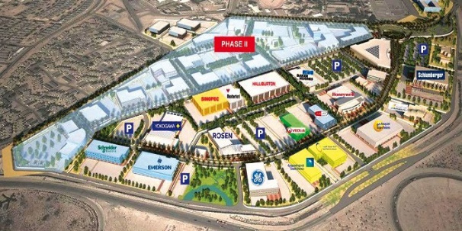
أثر السياق على مراحل الابتكار
4- الشبكات والأنظمة:
أصبحت الابتكارات الرائدة بمثابة لعبة متعددة اللاعبين حيث تعمل معًا منظمات مختلفة الأشكال والأحجام في شبكات مترابطة. وقد تكون هذه الشبكات بمثابة مجموعات إقليمية أو سلاسل توريد أو اتحادات لتطوير المنتجات أو تحالفات استراتيجية مما تجعل المنافسين والعملاء يتعاونون بشكل مؤقت للعمل للوصول إلى هدف مشترك.
edarah.net الابتكار - الشميمري
18

Slide 19


نشاط تطبيقي
نقاش
من خلال العمل عبر المجموعات، املأ هذا الجدول باستخدام نموذج عناصر المزيج التسويقي الأربعة.
  "يزخر التاريخ بأمثلة على الابتكارات التي نجحت على المستوى التقني لكنها فشلت في تحقيق الفائدة منها". هل تتفق مع هذه العبارة؟ عزز رأيك بأمثلة واقعية.
  "إعادة الابتكار" يقوم على النجاح الأساسي الأول ولكن بتحسين الجيل التالي بميزات منقحة ومحسنة. ناقش هذه العبارة مع ضرب الأمثلة.
جذري: تغيير طريقة الأداء | تدريجي: تحسين الأداء | نوع الابتكار
 |  | المنتج
 |  | العملية
 |  | الموضع
 |  | النموذج الفكري

